Slide 1
第三章 信号调制解调电路
计量测试工程学院 丁炯

Slide 2
精密测量对电路提出的首要要求是精度要求. 要求电路对信号有较高选择能力，对噪声有较高抑制能力。为此电路设计必须考虑采用调制解调电路和信号分离电路.
1、什么是信号调制？
调制就是用一个信号（称为调制信号）去控制另一个做为载体的信号（称为载波信号），让后者的某一特征参数按前者变化。
2、什么是解调？
在将测量信号调制，并将它和噪声分离，放大等处理后，还要从已经调制的信号中提取反映被测量值的测量信号，这一过程称为解调。
3、在测控系统中为什么要采用信号调制？
在测控系统中，进入测控电路的除了传感器输出的测量信号外，还往往有各种噪声。而传感器的输出信号一般又很微弱，将测量信号从含有噪声的信号中分离出来是测控电路的一项重要任务。为了便于区别信号与噪声，往往给测量信号赋予一定特征，这就是调制的主要功用。
计量测试工程学院 丁炯

Slide 3
4、在测控系统中常用的调制方法有哪几种？
在信号调制中常以一个高频正弦信号作为载波信号。一个正弦信号有幅值、频率、相位三个参数，可以对这三个参数进行调制，分别称为调幅、调频和调相。也可以用脉冲信号作载波信号。可以对脉冲信号的不同特征参数作调制，最常用的是对脉冲的宽度进行调制，称为脉冲调宽。
5、什么是调制信号、载波信号、已调信号？
调制是给测量信号赋予一定特征，这个特征由作为载体的信号提供。常以一个高频正弦信号或脉冲信号作为载体，这个载体称为载波信号。
用来改变载波信号的某一参数，如幅值、频率、相位的信号称为调制信号。
在测控系统中，通常就用测量信号作调制信号。经过调制的载波信号叫已调信号。
计量测试工程学院 丁炯

Slide 4
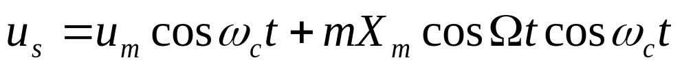
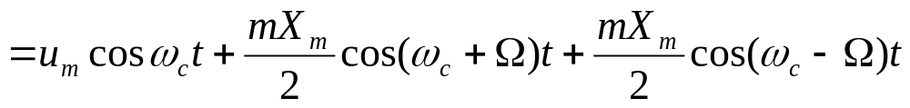
第3.1节 调幅式测量电路
一、调幅原理
1、什么是调幅？
调幅就是用调制信号x去控制高频载波信号的幅值。常用的是线性调幅，即让调幅信号的幅值按调制信号x的线性函数变化。
（已）调幅波：
w_{c}——载波角频率
U_{m}——调幅信号中载波信号的幅值
m——调制度
x——调制信号
u_{s}=(U_{m}+mx)cosw_{c}t
方便起见，设调制信号x=X_{m}cosΩt
不含x信号的载波信号
忽略可不发送
上边频信号
下边频信号
可取U_{m}=0，这种调制称为双边带调制（只保持两个边频信号ω_{c}±Ω)
计量测试工程学院 丁炯

Slide 5
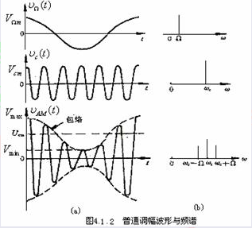
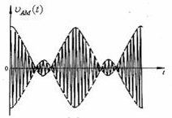
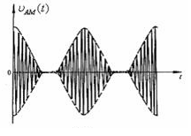
u_{s}=mX_{m}cosΩt cosω_{c}t =U_{xm}cosΩt cosω_{c}t
也称相乘调制，实现方法：调制信号×载波信号
实际使用中，调制度m<1，如果m>1就要引起原信号失真。
调幅波的时域与频域图
计量测试工程学院 丁炯

Slide 6
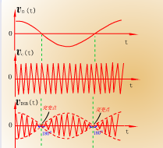
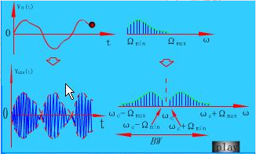
注意：双边带调制包络已不再反映调制信号的波形变化，而且在调制信号波形过零点处高频相位有180°的突变。
计量测试工程学院 丁炯

Slide 7
相乘器电路
调制方法
（电容、电感、互感）传感器中实现
机械和光学的方法
2、在测控系统中被测信号的变化频率为0~100Hz，应怎样选取载波信号的频率？应怎样选取调幅信号放大器的通频带？信号解调后，怎样选取滤波器的通频带？
为了正确进行信号调制必须要求ω_{c}>>Ω，通常至少要求ω_{c}>10Ω。这样，解调时滤波器能较好地将调制信号与载波信号分开，检出调制信号。若被测信号的变化频率为0~100Hz，则载波信号的频率ω_{c}>1000 Hz。调幅信号放大器的通频带应为900~1100 Hz。信号解调后，滤波器的通频带应>100 Hz，即让0~100Hz的信号顺利通过，而将900 Hz以上的信号抑制，可选通频带为200 Hz。
计量测试工程学院 丁炯

Slide 8
二、传感器调制
为什么在测控系统中常常在传感器中进行调制？
为了提高测量信号抗干扰能力，常要求从信号一形成就已经是已调信号，因此常常在传感器中进行调制。
1、交流电供电
如，电阻式传感器、电感式传感器和电容式传感器。
电阻电桥测梁的应力，4个应变片接入电桥，并用交流电压u供电。
R₁
R₂
R₁
R₃
F
U_{o}
R₂
R₄
R₄
R₃
U
4
5
6
7
图3-3 应变式传感器输出信号的调制
3
2、用机械或光学的方法实现调制
2
θ
Ψ
测表面粗糙度的例子
θ
1
计量测试工程学院 丁炯

Slide 9
三、电路调制
+12V
1、乘法器调制
1kΩ
1kΩ
0.1μF
3.3kΩ
1kΩ
Kxy
51Ω
3.3kΩ
u_{x}
x
2
3
u_{c}
0.1μF
8
6
u_{o}
u_{x}
10
12
u_{o}
u_{c}
y
1
20μF
MC1496
0.1μF
4
14
5
a)原理图
750Ω
680kΩ
750Ω
1kΩ
1kΩ
20μF
K——乘法器增益
u_{x}——调制信号
u_{c}——载波信号 u_{m}cosω_{c}t
47kΩ
-8V
b) 实用电路
计量测试工程学院 丁炯

Slide 10
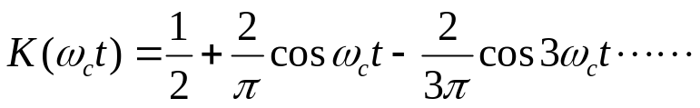
2、开关电路调制
u_{x}
V₁
O
V₂
t
u_{x}
u_{o}
U_{c}
O
t
u_{o}
U_{c}
U_{c}
O
t
V₁、V₂是两个场效应管，工作在开关状态
当U_{c}=1，U_{c}=0，V₁导通，V₂截止，U_{o}=U_{x}。
当U_{c}=0，U_{c}=1，V₁截止，V₂导通，U_{o}=0。
计量测试工程学院 丁炯

Slide 11


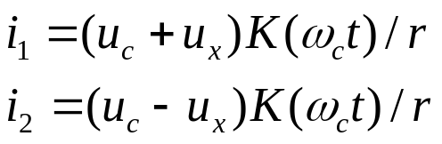
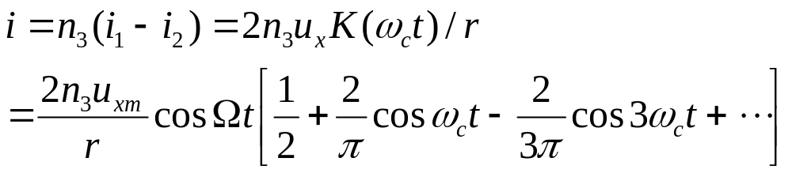
3、信号相加调制
T₁
+ u_{x}
-
V_{D1}
i₁
T₃
调制信号
+
u_{o}
_
R_{P}
+ u_{c} -
R_{L}
i₃
+ u_{x}
-
T₂
载波信号
V_{D2}
i₂
V_{D1}、V_{D2}二极管，开关作用
计量测试工程学院 丁炯

Slide 12


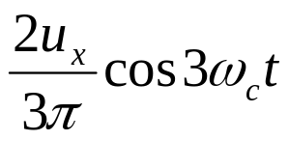
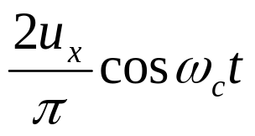
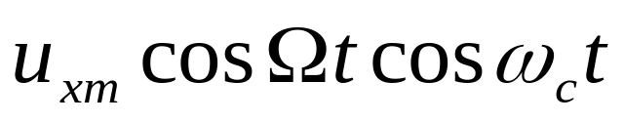
与u_{x}相乘后，用带通滤波器滤掉
u_{x}与
及后面的高次谐波，
得到相乘调制信号
总结：在双边带调幅中，无论相乘或相加调制，最本质的都是要获得乘积项
计量测试工程学院 丁炯

Slide 13
三、包络检波电路
包络检波
对于调幅电路的电路解调——常叫检波
相敏检波
❖ 什么是包络检波？
从已调信号中检出调制信号的过程称为解调或检波。幅值调制就是让已调信号的幅值随调制信号的值变化，因此调幅信号的包络线形状与调制信号一致。只要能检出调幅信号的包络线即能实现解调。这种方法称为包络检波。
❖ 包络检波的基本工作原理是什么？
u_{s}
u_{o}'
O
O
t
t
a)
b)
只要从图a所示的调幅信号中，截去它的下半部，即可获得图b所示半波检波后的信号 (经全波检波或截去它的上半部也可)，再经低通滤波，滤除高频信号，即可获得所需调制信号，实现解调。包络检波就是建立在整流的原理基础上的。
计量测试工程学院 丁炯

Slide 14
常用电路：
（一）二极管与三极管包络检波
V_{D}
u_{s}——已调信号通过C₁和变压器T的一次侧谐振回路构成，有利于消除杂散信号
T
+
u_{s}
_
+
u_{o}
_
C₁
i
R_{L}
C₂
非线性
器件
低通
滤波器
V_{D}——二极管检出半波信号
a) 二极管检波电路
i_{c}
+
_
再通过R_{L}和C₂，低通滤波，解调
V
T
+
u_{s}
_
E_{c}
R_{L}
u_{o}
C₂
峰值检波和平均值检波
非线性
器件
低通
滤波器
b) 晶体管检波电路
计量测试工程学院 丁炯

Slide 15
峰值检波与平均值检波
u_{o}
i
i
u_{o}
i_{max}
π
0
0
u
0
π/2
ω_{c}t
t
0
i
u_{s}=u_{sm}cosω_{c}t
i
θ
i_{cmax}
U_{sm}
0
u_{be}
0
θ
I_{c}
ω_{c}t
0
ω_{c}t
u_{o}
θ
u_{s}=u_{sm}cosω_{c}t
U_{sm}
0
t
a)二极管
ω_{c}t
b)晶体管
计量测试工程学院 丁炯

Slide 16
（二）精密检波电路
❖ 为什么要采用精密检波电路？
二极管V_{D}和晶体管V都有一定死区电压，即二极管的正向压降、晶体管的发射结电压超过一定值时才导通，它们的特性也是一根曲线。二极管V_{D}和晶体管V的特性偏离理想特性会给检波带来误差。为了提高检波精度，常需采用精密检波电路，它又称为线性检波电路。
计量测试工程学院 丁炯

Slide 17

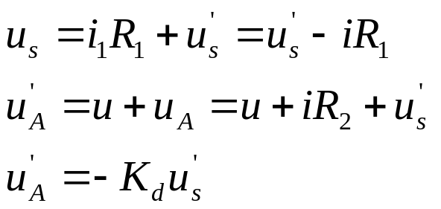
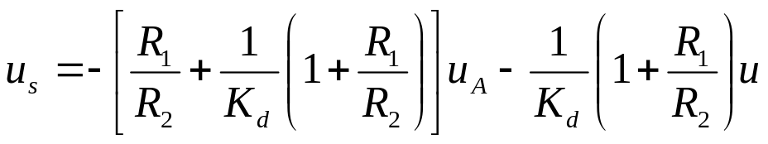
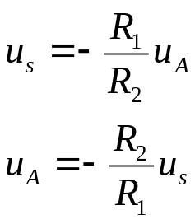
1、半波精密检波电路
R₂
R₄
R΄₂
i
C
0
u_{s}>0
V_{D1}
u_{A}=
R₁
∞
∞
+
u΄_{s}
–
V_{D2}
R₃
|u_{s}|
u_{s}<0
+ u_{s}
–
-
A
-
i_{i}
+
+ u –
+
+
+
N₁
u_{A}
+
N₂
u_{o}
–
半波整流器
低通滤波器
消除二极管死区和非线性影响
计量测试工程学院 丁炯

Slide 18

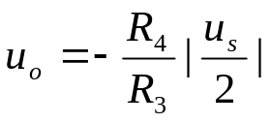
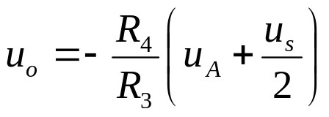
2、全波精密检波电路
u_{s}
R₂
R₄
O
t
R΄₂
i
C
R₁
V_{D1}
R’₃
u_{A}
∞
∞
+ u_{s}
–
-
V_{D2}
-
+
u΄_{s}
–
A
i_{i}
+
+
+
+
+ u –
R₃
O
+
N₁
u΄_{A}
u_{A}
+
N₂
u_{o}
t
–
–
半波整流器
低通滤波器
u_{o}
O
t
线性全波检波电路之一
u_{s}>0时
u_{s}<0时
计量测试工程学院 丁炯

Slide 19


V_{D1}
R₄
R₂
R₁
R΄₂
i
∞
V_{D2}
u_{s}
-
V_{D1}
+
R₁
∞
+
N₁
u_{o}
+
u΄_{s}
–
-
V_{D2}
R₂
R₅
+ u_{s}
–
A
i_{i}
+
+ u –
+
V_{D3}
+
N₁
u_{A}
–
∞
半波整流器
-
V_{D4}
R₃
+
+
N₂
线性全波检波电路之二
u_{s}>0时
u_{s}<0时
计量测试工程学院 丁炯

Slide 20

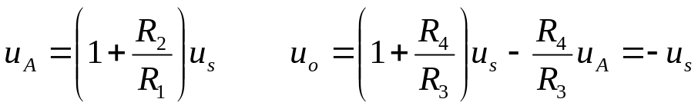
R₂
R₂
R₄
V_{D1}
R₄
R₁
∞
R₁
R₃
∞
∞
V_{D2}
R₃
-
-
∞
u_{o}
+
u_{s}
-
+
u_{A}
-
u_{s}>0
+
N₁
u_{s}
+
u_{o}=u_{s}
u_{s}
+
N₁
+
+
N₂
+
N₂
b）正输入等效电路
a) 电路图
线性全波检波电路之三
高输入阻抗线性全波整流电路
R₂
R₄
R₁
∞
-
R₃
∞
+
u_{A}
-
+
N₁
+
u_{o}=-u_{s}
u_{s}>0时
u_{s}<0
u_{s}
+
N₂
u_{s}<0时
c) 负输入等效电路
计量测试工程学院 丁炯

Slide 21
四、相敏检波电路
（一）相敏检波的功用和原理
1、什么是相敏检波电路？
相敏检波电路是具有鉴别调制信号相位和选频能力的检波电路。
2、为什么要采用相敏检波？
包络检波有两个问题：第一是解调的主要过程是对调幅信号进行半波或全波整流，无法从检波器的输出鉴别调制信号的相位。第二，包络检波电路本身不具有区分不同载波频率的信号的能力。对于不同载波频率的信号它都以同样方式对它们整流，以恢复调制信号，这就是说它不具有鉴别信号的能力。
为了使检波电路具有判别信号相位和频率的能力，提高抗干扰能力，需采用相敏检波电路。
计量测试工程学院 丁炯

Slide 22
3、相敏检波电路与包络检波电路在功能与电路构成上最主要的区别是什么？
相敏检波电路与包络检波电路在功能上的主要区别是相敏检波电路能够鉴别调制信号相位，从而判别被测量变化的方向，同时相敏检波电路还具有选频的能力，从而提高测控系统的抗干扰能力。从电路结构上看，相敏检波电路的主要特点是，除了所需解调的调幅信号外，还要输入一个参考信号。有了参考信号就可以用它来鉴别输入信号的相位和频率。
计量测试工程学院 丁炯

Slide 23
4、相敏检波电路与调幅电路在结构上有哪些相似之处？它们又有哪些区别？
将调制信号u_{x}乘以幅值为1的载波信号就可以得到双边带调幅信号u_{s}，将双边带调幅信号u_{s}再乘以载波信号，经低通滤波后就可以得到调制信号u_{x}。这就是相敏检波电路在结构上与调制电路相似的原因。
二者主要区别是调幅电路实现低频调制信号与高频载波信号相乘，输出为高频调幅信号；而相敏检波器实现高频调幅信号与高频载波信号相乘，经滤波后输出低频解调信号。这使它们的输入、输出耦合回路与滤波器的结构和参数不同。
计量测试工程学院 丁炯

Slide 24
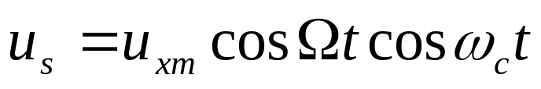
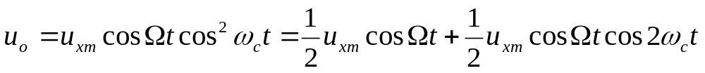
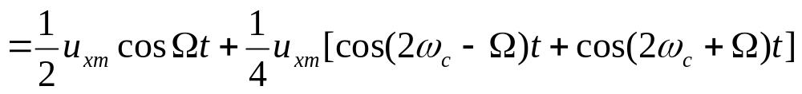
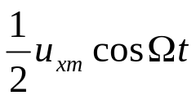
∵ 同频信号作为参考∴ 又称为同步检波电路
原理：双边带调幅信号
再乘以载波信号（幅值为1的载波信号）
用低通滤波器滤掉高频分量后，即可得到被测量 ，由此可见，相敏检波器与幅值调制一样，可以用相乘电路来实现，也可以用含开关的非线性元件的相加电路来实现 。
计量测试工程学院 丁炯

Slide 25
（二）常用相敏检波电路
1、乘法器式相敏检波电路
+12V
1kΩ
1kΩ
Kxy
0.1μF
3.3kΩ
200kΩ
u_{s}
51Ω
3.3kΩ
x
1kΩ
10kΩ
u_{c}
2
3
20kΩ
∞
u_{c}
y
u_{o}
0.1μF
8
6
-
N
u_{s}
10
R
0.01μF
12
C
+
u_{o}
1
+
N
MC1496
R
20kΩ
0.1μF
4
10kΩ
F007
1kΩ
14
5
200kΩ
910Ω
1kΩ
6.8kΩ
0.01μF
910Ω
0.1μF
C
47kΩ
-8V
计量测试工程学院 丁炯

Slide 26
2、开关式相敏检波电路（忽略场效应管等效内阻和漏电流）
V₁
u_{x}
O
t
V₂
u_{s}
u_{c}
u_{o}
O
t
u_{s}
U_{c}
U_{c}
O
t
半波相敏检波输出
u_{o}
U_{c}是u_{c}整形后的方波信号
O
t
u_{c}为正时，u_{s}与u_{c}同相，输出信号u_{o}为正
u_{o}
ˊ
O
t
u_{c}为负时，u_{s}与u_{c}反相，输出信号u_{o}负0
计量测试工程学院 丁炯

Slide 27
R
u_{s}
R₆
R₂
R
R₁
R₃
u_{s}
∞
∞
-
-
+
N
+
u_{o}
+
N
u_{o}
U_{c}
R
+
V₂
R₄
V
U_{c}
V₁
R₅
U_{c}
a)
b)
u_{s}与u_{c}同相，
输出信号u_{o}<0
U_{c}
U_{c}
O
t
O
t
u_{s}与u_{c}反相，
输出信号u_{o}>0
u_{s}
u_{s}
O
t
O
t
u_{o}
u_{o}
O
t
O
t
c)
d)
计量测试工程学院 丁炯

Slide 28
3、相加式相敏检波电路（忽略了二极管的漏电流，等效内阻为常量）
a
c
+
T₁
+ u_{x}
-
V_{D1}
R₁
V_{D1}
i₁
T₃
T₁
u_{s1}
C₁
R_{P}
调制信号
+
u_{o}
_
u_{s}
–
u_{o}
R_{P}
+ u_{c} -
+
d
i₃
R_{L}
u_{s2}
C₂
R₂
+ u_{x}
-
T₂
V_{D2}
–
载波信号
b
e
V_{D2}
i₂
+
u_{c}
–
T₂
相加式半波相敏检波电路
相加式调幅电路
相加式相敏检波电路被测信号Us与参考信号Uc 符合同频,同(反)相,Uc高幅值( Uc>>us),二极管开关由Uc控制。
非线性元件为二极管 ，它们起受控开关作用。
计量测试工程学院 丁炯

Slide 29
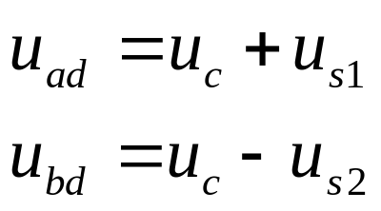
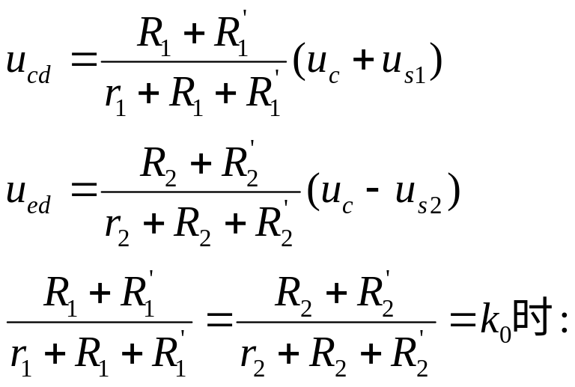
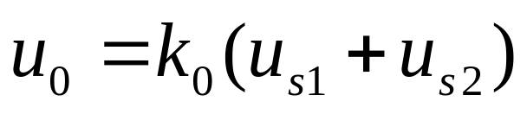
a
c
Uc>>us，所以只有在Uc左端为正时，二极管导通
+
V_{D1}
R₁
T₁
u_{s1}
C₁
u_{s}
–
R_{P}
+
d
u_{o}
u_{s2}
C₂
R₂
V_{D2}
–
b
e
没有电容时：
+
u_{c}
–
T₂
输出uc无关，只在uc正半周期有效
u_{s}与u_{c}同相，输出信号u_{o}>0
u_{s}与u_{c}反相，输出信号u_{o}<0
计量测试工程学院 丁炯

Slide 30
精密整流型相敏检波电路
在精密整流型包络检波电路中开关器件是二极管，它的通断由N₁的输出极性决定，与U_{c}和u_{s}之间的相位关系无关。
在精密整流型相敏检波电路中开关器件是场效应开关管，它的通断由U_{c}的极性决定，输出的极性与U_{c}和u_{s}之间的相位关系相关。
R₂
R₄
₂
′
R
C
₃
′
R₁
V₁
R
∞
∞
+
-
-
u_{s}
+
u_{A}
R₃
+
+
N₁
V₂
+
N₂
u_{o}
-
U_{c}
U_{c}
计量测试工程学院 丁炯

Slide 31
（三）相敏检波电路的选频与鉴相特性
1、相敏检波电路的选频特性
相敏检波电路的选频特性是指它对不同频率的输入信号有不同的传递特性。以参考信号为基波，所有偶次谐波在载波信号一个周期内平均输出为零，即它有抑制偶次谐波的功能。
对于n=1,3,5等各奇次谐波，输出信号的幅值相应衰减为基波的1/ n，即信号的传递系数随谐波次数增高而衰减，对高次谐波有一定抑制作用。
计量测试工程学院 丁炯

Slide 32
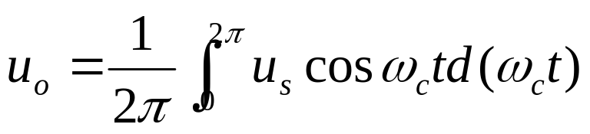
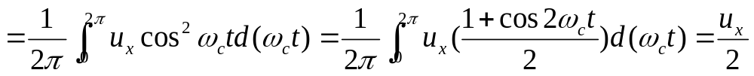
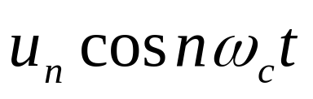
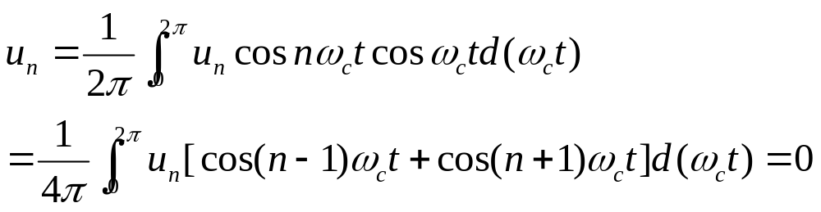
滤除载波信号在数学上就是载波信号一个周期内取平均值来表示
如果输入中含有高次谐波，设为
∴附加输出为：
抑制了高次谐波
计量测试工程学院 丁炯

Slide 33
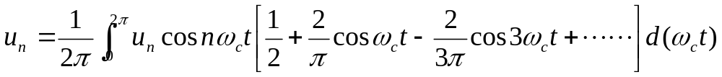
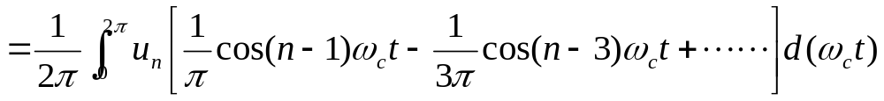
实际中，我们常采用方波信号作为参考信号，这时输入信号是与归一化的方波信号相乘。
对于n=2、4、6等各偶次谐波，积分输出为0；
对于n=1,3,5等各奇次谐波，输出信号的幅值相应衰减为基波的1/ n，即信号的传递系数随谐波次数增高而衰减，对高次谐波有一定抑制作用。
计量测试工程学院 丁炯

Slide 34
U_{c}
U_{c}
U_{c}
+
+
+
O
t
O
t
O
–
–
–
t
u_{s}
u_{s}
u_{s}
O
+
+
+
+
+
+
–
O
–
–
t
O
–
–
–
t
t
u_{o}
u_{o}
u_{o}
+
+
+
+
+
+
+
O
O
O
+
t
–
–
t
–
–
t
a)
b)
c)
计量测试工程学院 丁炯

Slide 35
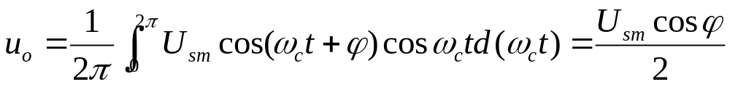
2、相敏检波电路的鉴相特性
如果输入信号u_{s}为与参考信号u_{c}(或U_{c})同频信号，但有一定相位差，这时输出电压
即输出信号随相位差的余弦而变化。
由于在输入信号与参考信号同频但有一定相位差时，输出信号的大小与相位差有确定的函数关系，可以根据输出信号的大小确定相位差的值，相敏检波电路的这一特性称为鉴相特性。
计量测试工程学院 丁炯

Slide 36
U_{c}
U_{c}
U_{c}
U_{c}
+
+
+
+
O
t
O
t
O
–
t
O
t
–
–
–
u_{s}
u_{s}
u_{s}
u_{s}
+
O
+
+
+
+
O
O
–
t
–
t
O
–
t
O
–
t
u_{o}
u_{o}
u_{o}
u_{o}
+
+
+
+
+
+
O
O
–
–
O
t
O
–
–
t
O
–
–
t
t
a)
b)
c)
d)
可以提高抗干扰性能，∵干扰信号的相位是随机的，经过鉴相，输出可能为 0，频率与参考信号略有差别时。
∴相位差总是变动的，低通后为0.
利用鉴相特性，可以作成相位计，测量两个同频信号的相位差。
计量测试工程学院 丁炯

Slide 37
（四）相敏检波电路的应用
1
相敏检波电路
T
2
R_{P4}
R_{P5}
3
u_{o}
V
C
4
P
+
5
R_{P1}
6
R_{P2}
R_{P3}
7
+15V
振荡器
放大器
+15V
R_{t}
传感器
R₁
R₂
R₃
R₄
∞
-
量程切换电路
+
+
N
-15V
调幅式电感测微仪电路
计量测试工程学院 丁炯

Slide 38
3.2 调频式测量电路
一、调频原理与方法
（一）调频就是用调制信号x去控制高频载波信号的频率。
x
调频信号一般表达式可写为：
u_{s}=U_{m}cos(w_{c}+mx)t ；m——调制度
O
t
a) 调制信号
u_{s}
O
为避免混频，ω_{c}>>mX_{m}
t
b) 调频信号
计量测试工程学院 丁炯

Slide 39


（二）传感器调制
4
3
N
S
2
测力或压力的振弦式传感器
1
T
（三）电路调制
+E_{c}
1、电容三点式LC振荡器调频电路
通过改变LC振荡器的C或L实现调频电路
L
C₁
C_{T}
C₂
计量测试工程学院 丁炯

Slide 40
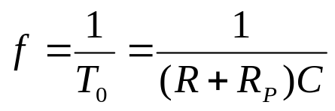
2、多谐振荡器调频电路
R
R_{P}
u_{o}
u_{c}
u
10kΩ
5kΩ
+U_{r}
R₁
+FU_{r}
∞
R₂
10kΩ
-
O
C
+
10kΩ
u_{o}
t
+
N
30kΩ
R₃
V_{S}
-FU_{r}
T₂
15kΩ
R₄
-U_{r}
T₁
T₀
a)
V_{s}稳压二极管，U_{o}稳定在±U_{r}之内。
b)
注意N是个比较器，工作在饱和状态
振荡频率
假若是电容传感器，频率得到调制
也可用电阻传感器代替R+R_{P}，R_{P}调节传感器的中心频率
计量测试工程学院 丁炯

Slide 41

二、鉴频电路
什么是鉴频？
对调频信号实现解调，从调频信号中检出反映被测量变化的调制信号称为频率解调或鉴频。
（一）微分鉴频
1、工作原理
数学模型： u_{s}=U_{m}cos(w_{c}+mx)t
对时间t微分： -U_{m} (w_{c}+mx)sin(w_{c}+mx)t
调频调幅信号
U_{m} (w_{c}+mx)
u_{s}
微分
电路
包络检波
0点灵敏度定标
调制信号x
计量测试工程学院 丁炯

Slide 42
2、微分鉴频电路
电容C₁和晶体管V的正向电阻r组成微分电路
C₁
i_{e}
i_{c}
C₁
-
+
+
u_{s}
u_{o}
+
+
V_{D}
R_{L}
C₂
u_{s}
r
u_{d}
V
-
E_{c}
-
-
3、窄脉冲鉴频电路
u_{s}
a)
O
t
放大与电
平鉴别器
单稳态
触发器
低通
滤波器
u_{o}
u_{s}
U_{s}
U_{s}
ˊ
U_{s}
ˊ
b)
O
τ
t
u_{o}
提高灵敏度的方法采用窄脉冲鉴频
c)
O
t
计量测试工程学院 丁炯

Slide 43
（二）斜率鉴频
任何非电阻性线性网络对不同频率的输入信号都具有不同的传输特性，例如LC谐振回路，具有下图K（ω）的幅频特性。
已知幅频特性
u_{s}
u_{s}’
K(ω）
调频
调频调幅
T
V_{D1}
u_{s}
U_{sm}
+
f_{o1}
u_{s1}
u_{o1}
Δf_{o}
Δf_{o}
o
t
c)
R_{L}
C₁
回路1
u_{s1}
u_{s}
u_{o}
回路2
o
f_{o2}
u_{s2}
u_{o2}
–
R_{L}
C₂
f_{o2}
f_{c}
f_{o1}
f
o
t
d)
V_{D2}
f_{c}
f
u_{s2}
f=f_{c}+Δf_{m}sinΩt
o
t
e)
Δf_{m}
u_{o}
u_{o1}
u_{o}
调频波瞬时频率变化
o
f)
Ωt
u_{o2}
t
计量测试工程学院 丁炯

Slide 44
（三）数字式频率计
解调我们并不一定要恢复原调制信号，只要能把代表被测量值的信息检出就行了。所以我们对调频信号测量，可以在一个测量周期内进入计数器内对时钟脉冲个数计数，就可以知道它的频率。
测量频率方法：
1、测量一段时间内的信号变化周期数，（难以测量瞬时频率）；
2、测量周期；一个周期内进入计数器的高频脉冲数。
Cp
u_{s}
&
U
S
Q
计数器
锁存器
U′
D_{S}
D_{G}
D_{Z}
R
清零
计量测试工程学院 丁炯

Slide 45
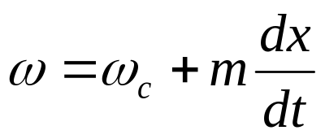
3.3 调相式测量电路
一、调相原理与方法
（一）调相就是用调制信号x去控制高频载波信号的相位。
调相信号us的一般表达式可写为：
u_{s}=U_{m}cos(w_{c} t +mx)
x
O
t
a)
u_{c}
实际可看到，调相信号的瞬时频率是变化的，为：
O
b)
ϕ
t
u_{s}
O
t
c)
∴调频和调相都使载波信号的总相角受到调制，所以统称为角度调制。
计量测试工程学院 丁炯

Slide 46
（二）传感器调制
3
4
2
M
5
1
2
θ
1
a
Y
b
B
扭矩测量
a
O
Φ
W
a)
b)
1
Y
X
V_{P1}
S₁
V_{P1}
V_{P2}
S₂
V_{P3}
N
2
V_{Pn}
V_{Pn}
S_{n}
莫尔条纹信号的调制
计量测试工程学院 丁炯

Slide 47
（三）电路调制
1、调相电桥
R₁
T
U
R₁
∞
U_{C}
C
2
-
U
U
+
-
U_{R}
U_{C}
2
R
U_{s}
+
N₁
U_{R}
R
U_{s}
U
o
U_{s}
∞
C
-
U
+
2
+
N₂
计量测试工程学院 丁炯

Slide 48
2、脉冲采样式调相电路
U_{c}
锯齿波
发生器
门限检
测电路
脉冲发 生器
+
u_{s}
a)
载波
频率
u_{j}
输出调相脉冲
u_{x}
U₀
U_{c}
O
t
b)
u_{j}=kΨ
u_{j}
O
t
c)
u_{x}+u_{j}
U₀
O
t
d)
u_{s}
u_{x}
O
e)
t
计量测试工程学院 丁炯

Slide 49
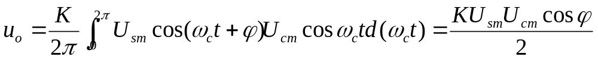
二、鉴相电路
鉴相就是从调相信号中将反映被测量变化的调制信号检出来，实现调相信号的解调，又称为相位检波。
（一）用相敏检波器或乘法器鉴相
1、乘法器鉴相(乘法输出信号送低通滤波器，相当于求平均值）
Kxy
u_{s}
x
u_{c}
y
u_{o}
N
2、用开关式相敏检波电路鉴相
3、用相加式相敏检波电路检相
计量测试工程学院 丁炯

Slide 50
（二）通过相位—脉宽变换鉴相
1、异或门鉴相
D_{G1}
时钟脉冲
U_{C}
CP
=1
D_{G2}
U_{S}
U_{o}
D_{G1}
计
数器
锁存器
U_{c}
&
N
a)
=1
U_{s}
U_{o}
U_{c}
锁存指令
清零
O
ϕ
t
延时
U_{s}
c)
O
B
t
U_{o}
u_{o}
O
t
b)
计量测试工程学院 丁炯

Slide 51
：
（
2、RS触发器鉴相
U_{c}
O
ϕ
t
S
Q
U_{s}
U_{c}
Q
O
t
R
U’_{c}
U_{s}
a)
O
t
U’_{s}
O
B
t
Q
u_{o}
O
t
b)
计量测试工程学院 丁炯

Slide 52
（三）脉冲采样式鉴相
锯齿波发生器
采样保 持
滤波器
单稳
u_{j}
u_{o}
U_{c}
U_{c}′
u′
U_{s}′
U’_{c}
O
a)
t
U’_{s}
O
b)
u_{j}
t
O
c)
t
u’
O
d)
u_{o}
t
O
e)
t
计量测试工程学院 丁炯

Slide 53
各种鉴相方法比较（精度、误差因素、鉴相范围）
影响鉴相误差的主要因素有：非线性、信号幅值、占空比、门电路与时钟脉冲频率等。
RS触发器鉴相精度最高，线性好，对Us和Uc的占空比没有要求。鉴相范围接近2π。
相敏检波器或乘法器鉴相原理上有非线性，信号幅值影响鉴相误差。鉴相范围为±π/2 。
脉冲采样鉴相锯齿波的非线性影响鉴相误差。鉴相范围接近2π。
异或门鉴相中占空比影响鉴相误差。鉴相范围为0--π。
通过相位—脉宽变换鉴相时门电路的动作时间与时钟脉冲频率误差对精度有影响，但一般误差较小。
计量测试工程学院 丁炯

Slide 54
3.4 脉冲调制式测量电路
一、脉冲调制原理与方法
（一）什么是脉冲调宽？写出脉冲调宽信号的数学表达式，画出其波形。
脉冲调制是指用脉冲作为载波信号的调制方法。在脉冲调制中具有广泛应用的一种方式是脉冲调宽。
脉冲调宽的数学表达式为：
B=b+mx
b——常量 m——调制度 B——脉冲宽度
波形：
x
x
O
t
a) 调制信号
B
U
O
b) 脉冲调宽信号
T
t
计量测试工程学院 丁炯

Slide 55
（二）传感器调制
4
5
6
7
8
9
10
11
3
M
暗信号的亮度对应工件的直径
θ
2
1
用激光扫描的方法测量工件直径
（三）电路调制
R_{P2}
V_{D1}
1、参量调宽
R_{P3}
R_{P1}
V_{D2}
R₁
∞
u_{C}
R₂
-
u_{o}
C
+
R₃
+
N
V_{S}
R₄
计量测试工程学院 丁炯

Slide 56
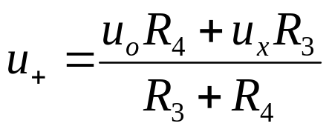
2、电压调宽
u_{C}
R
类似于图3-32
C
R₁
u–
∞
多谐振荡器同相端不接地，直接接被测信号u_{x}
R₂
-
+
u_{o}
u₊
N
+
u_{x}
∴同相端电压
R₄
R₃
V_{S}
若u_{x}升高， u_{o}处于高电平的脉宽加大
u_{o} 处于低电平的脉宽减少
若u_{x}降低， u_{o}处于高电平的脉宽减少
u_{o}处于低电平的脉宽加大
计量测试工程学院 丁炯

Slide 57
二、脉冲调制信号的解调
脉冲调宽信号的解调主要有哪些方式？
将脉宽信号Uo 送入一个低通滤波器，滤波后的输出uo 与脉宽B成正比。
两种方式
通过计数器，计数时钟脉冲的个数N.
Cp
u_{s}
&
计数器
锁存器
u_{c}
D_{G}
清零
1
D_{Z}
计量测试工程学院 丁炯

Slide 58
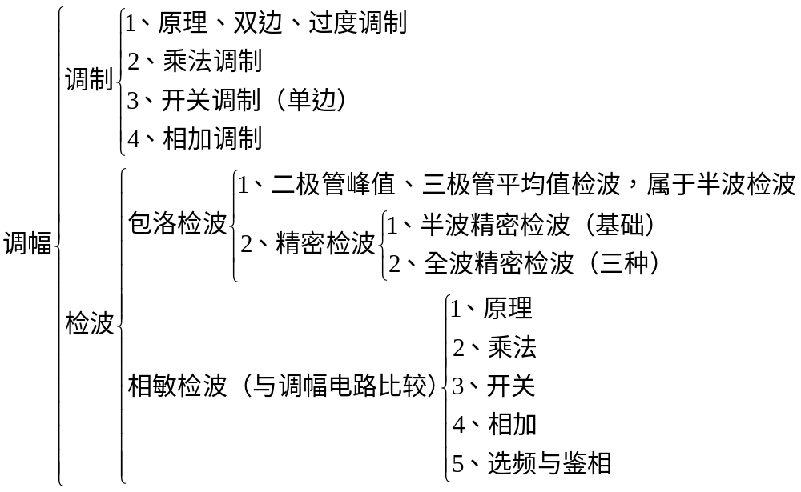
计量测试工程学院 丁炯

Slide 59
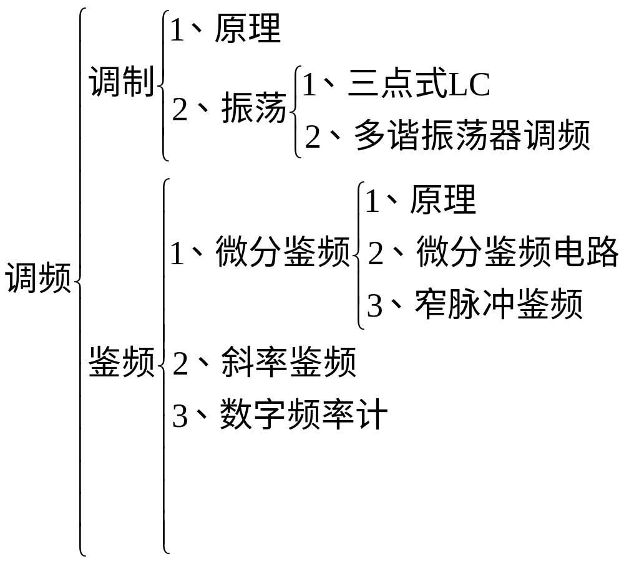
计量测试工程学院 丁炯

Slide 60
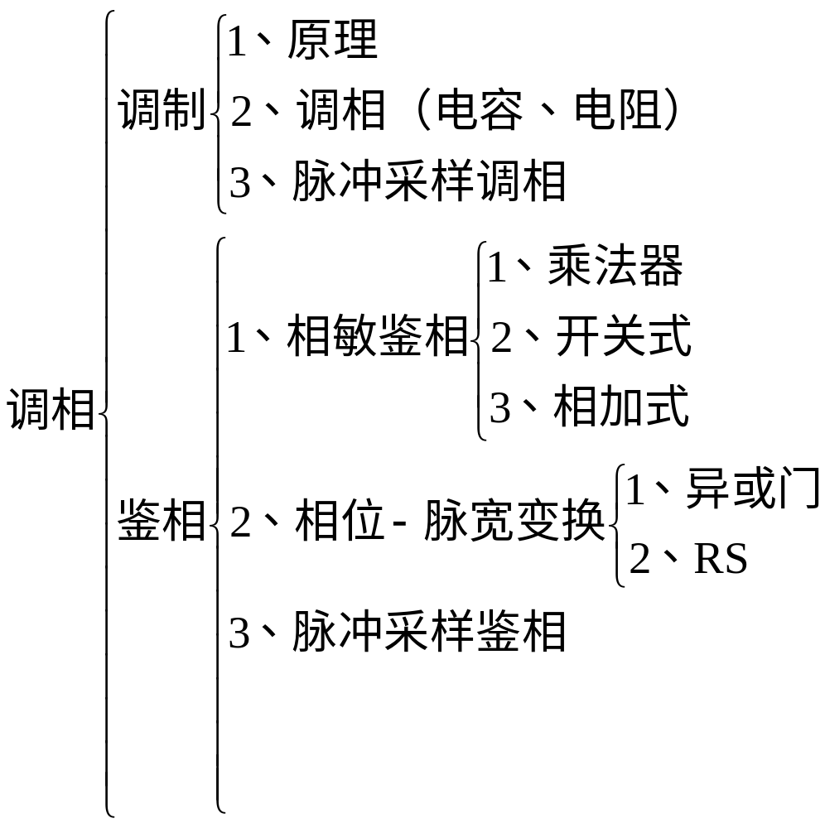
计量测试工程学院 丁炯

Slide 61
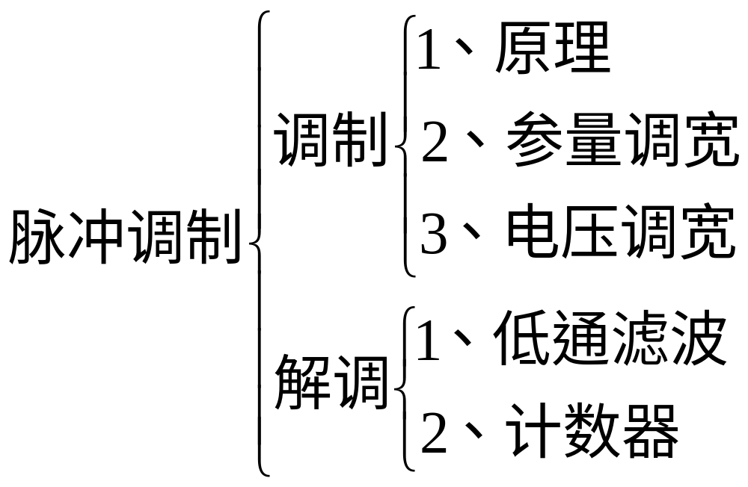
计量测试工程学院 丁炯

Slide 62
Thank You !

